Slide 1
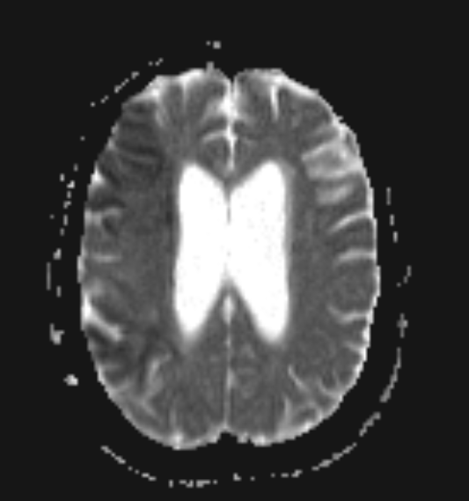
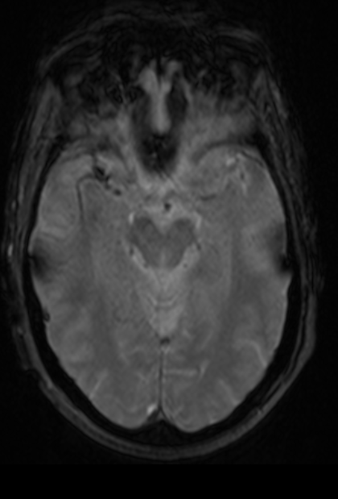
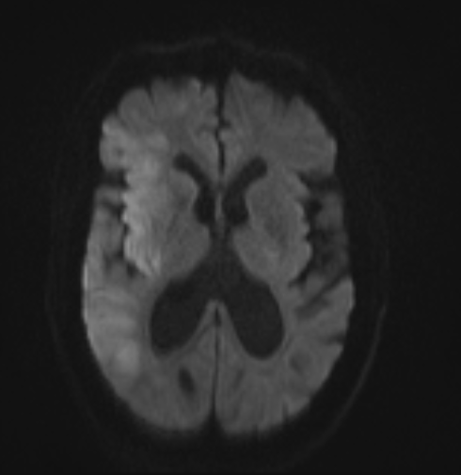
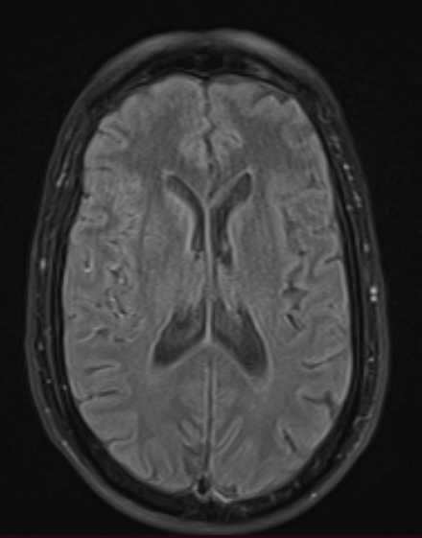

AVCI Hyperaigu
65 ans, ATCD : HTA, Admis pour un tableau fait de déficit de l’hémicorps gauche et troubles de la parole.
Mismatch positif
- Anomalie de signal cortico-sous cortical frontale, temporale et insulo-lenticulo-caudée droits en hypersignal diffusion avec ADC bas, sans franche traduction sur la séquence FLAIR (Mismatch DWI-FLAIR positif).
- Lésion en asignal sur SWI se projettant en regard de M1 et proximal de M2 supérieure de l’ACM droite, en rapport avec un thrombus probablement d’origine emboligène.

Slide 2
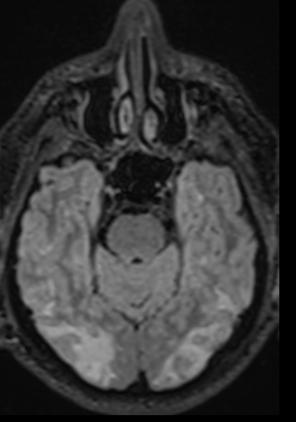

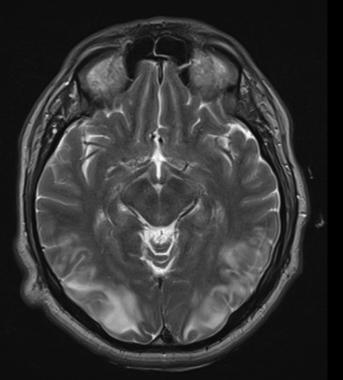
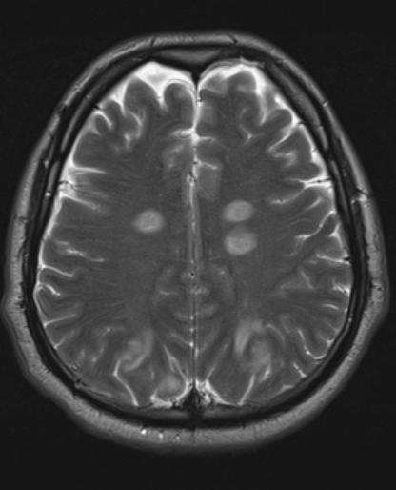
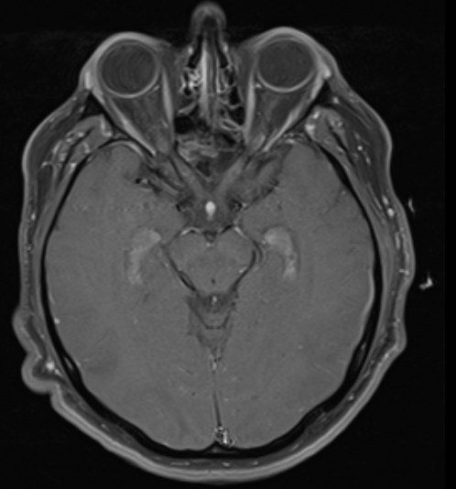
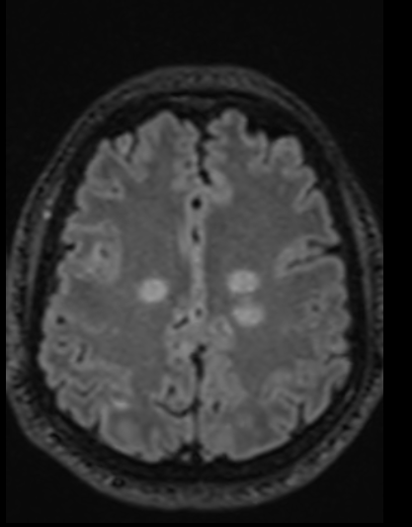
PRES Syndrome
29ans, admis pour EME inaugural avec des céphalées et vomissements et raideur de la nuque avec une PL négative
- Lésions bi-temporo-occipitales de type PRES.
- Lésions inflammatoires démyélinisantes supra-tentorielles de type SEP-like, sans signes d’activité.

Slide 3
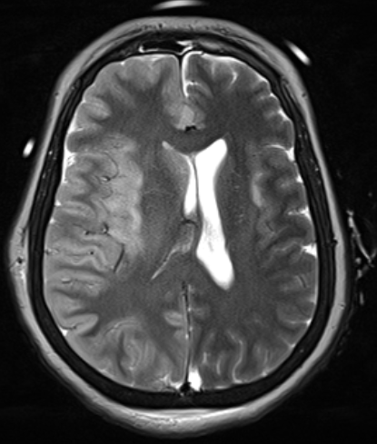
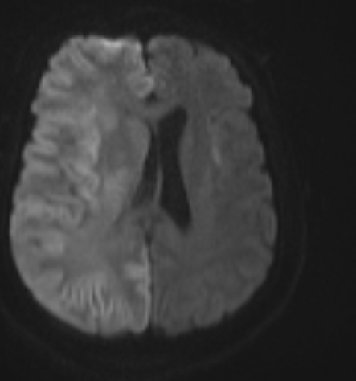
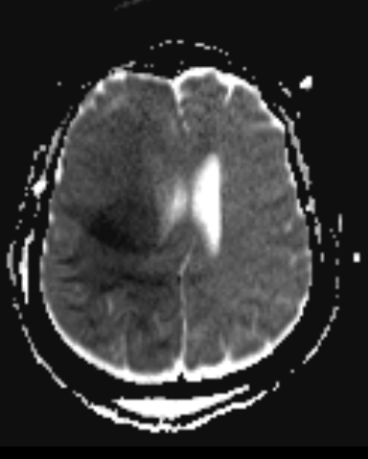
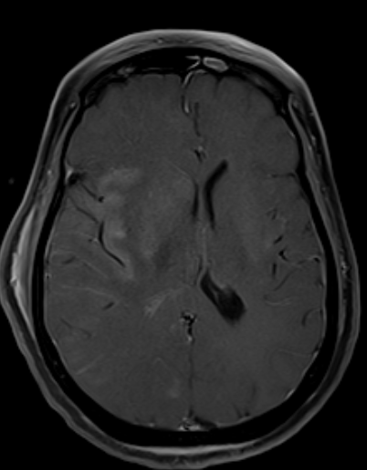
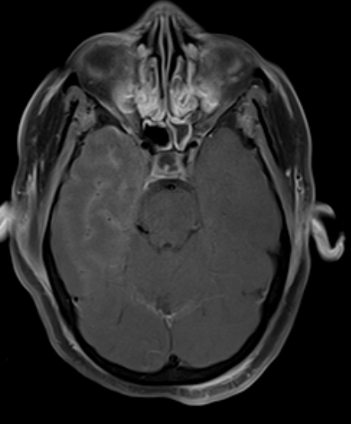
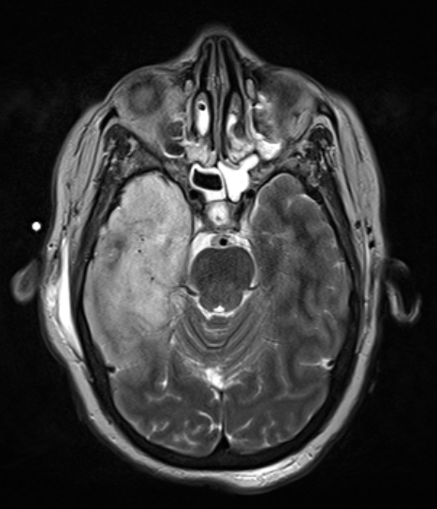
Encéphalopathie herpétique:
50 ans, admis état de mal épileptique avec défaillance multi viscérale.
- Anomalies de signal en plages cortico-sous-corticales en hypersignal T2 et FLAIR rehaussées après injection de Gadolinium.
- Anomalies de signal corticales hémisphériques droites, ainsi qu’au niveau du striatum et du pulvinar du même côté, en hypersignal T2 et FLAIR, rehaussées après injection du GADO en rapport avec un status epilepticus.

Slide 4
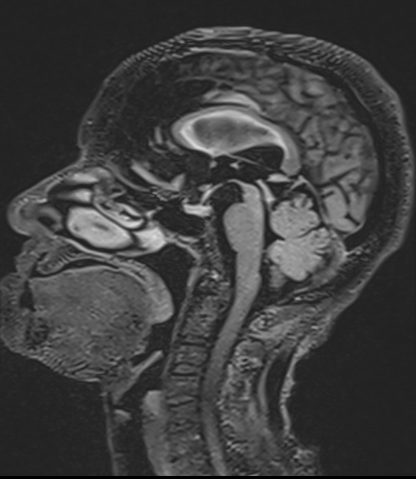
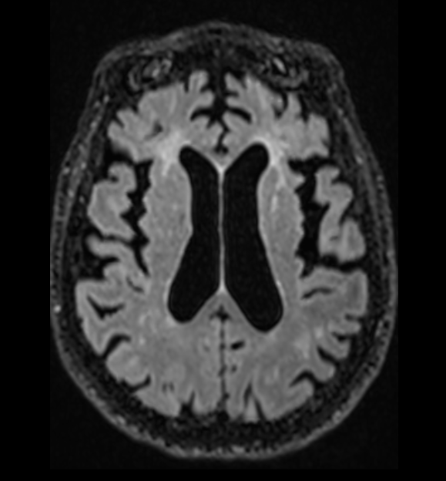
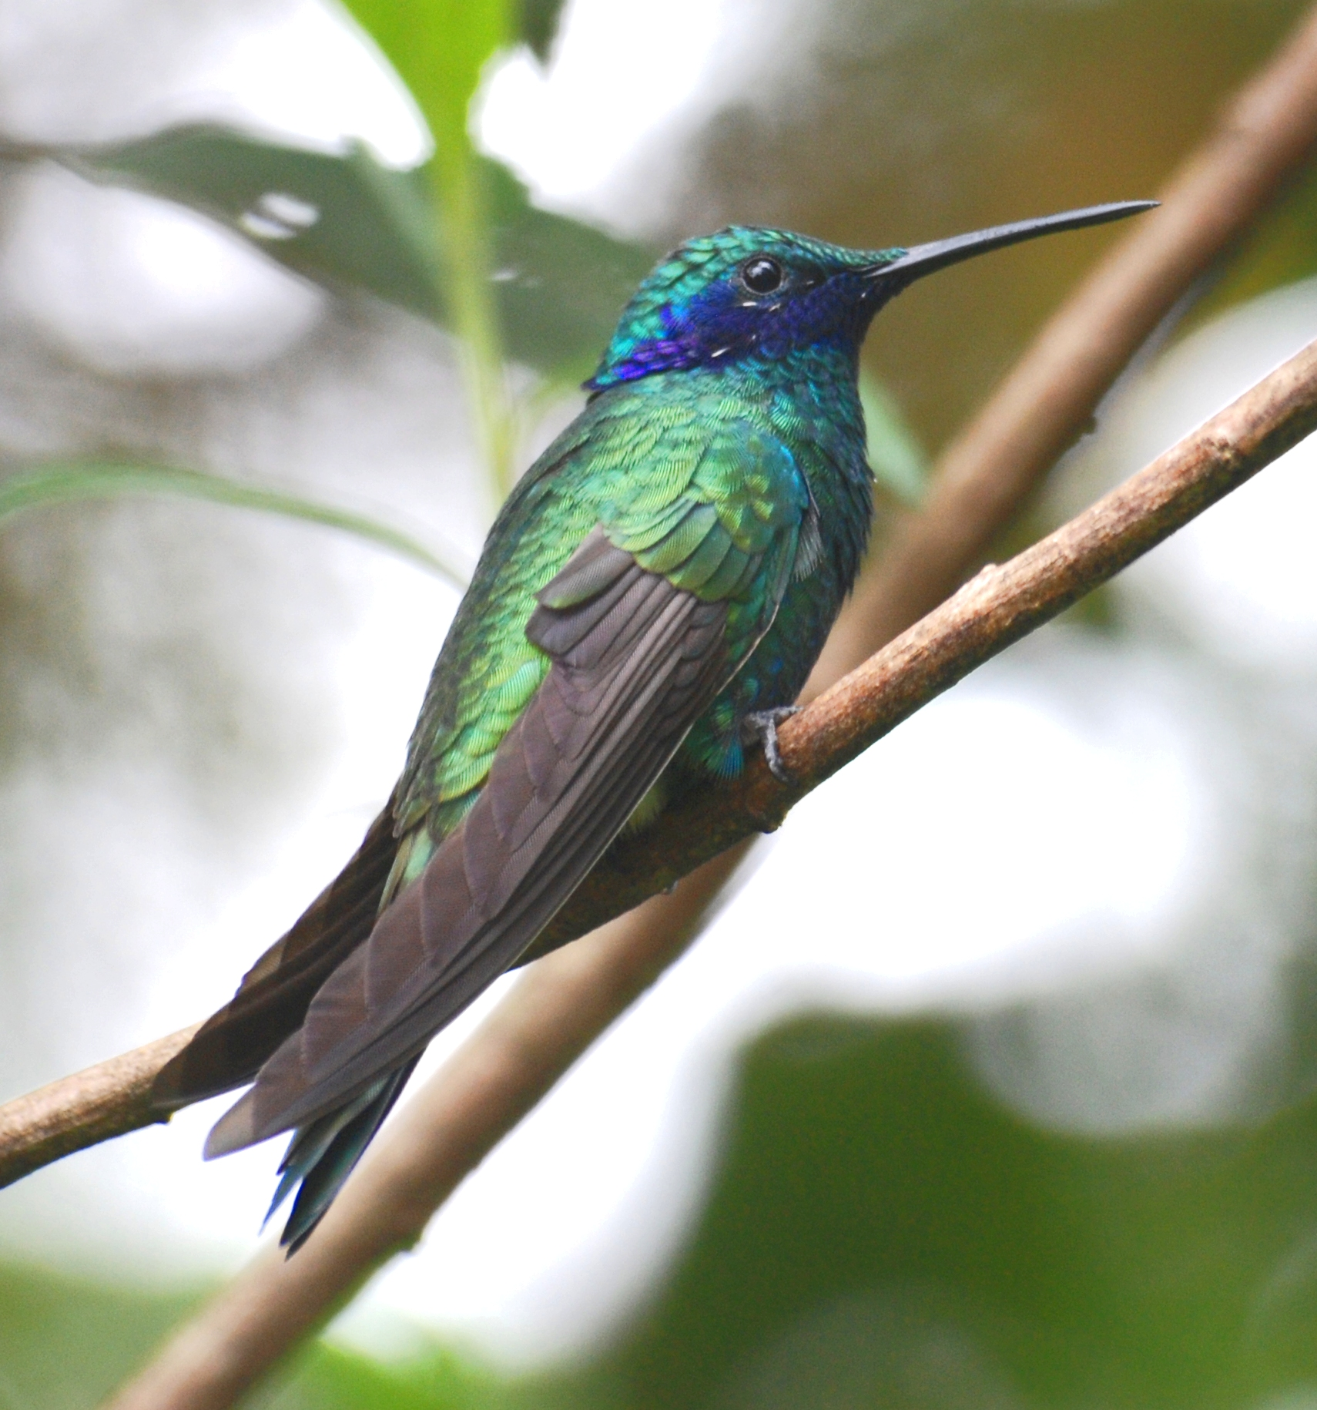
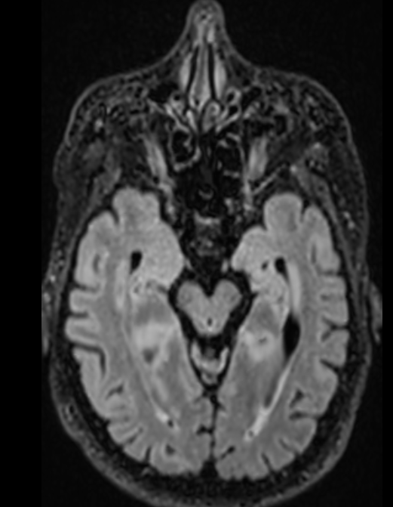

PSP: Paralysie supra nucléaire périphérique
63 ans, présente depuis un an des troubles de comportement avec à l’EEG : Anomalies paroxystiques d’allure épileptique antérieure temporale droite
Signe De la tête de Mickey
Atrophie mésencéphalique avec réduction du diamètre antéro-postérieur réalisant le signe de colibri.
Atrophie du corps calleux avec un CCI (Corpus Callosum Index ) à 0,28.
Elargissement harmonieux et diffus des sillons corticaux et du système cisterno-ventriculaire.
Signe du Colibri

